Slide 1
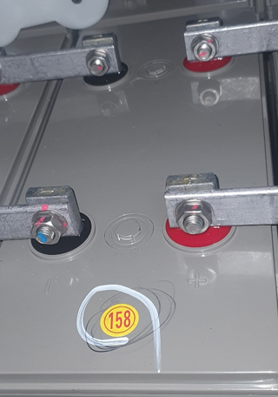
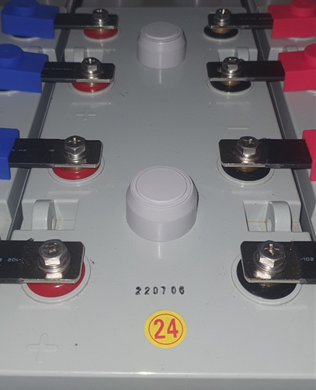
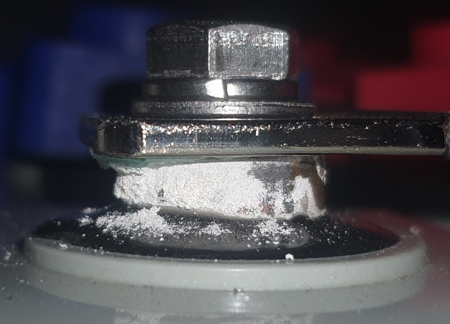
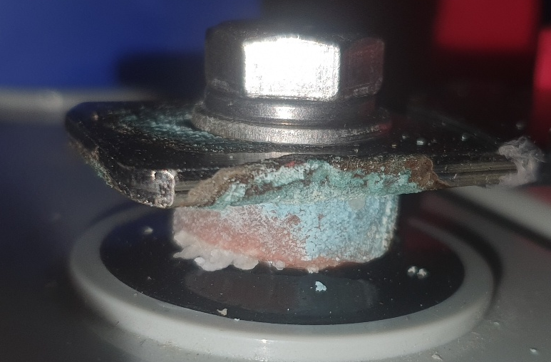
▣ 시장 정보
업체명 | 전남대 정보전산원 |  | 소재지 |  | 광주광역시 | 방문 일자 |  | 2023.04.18
형명 | MSB 700 (2V 700AH) |  | 수 량 |  | 180 EA | 제 조 사 |  | 서원
Lot. No | 2022.07.06 |  | 용 도 |  | UPS용 | 작 성 자 |  | 박 성철 파트장
시장정보 | 당사 MSB700 사용 중 교체 시 입찰경쟁 결과 서원 제품으로 적용 됨. -.UPS 1,2호기 중 1호기 서원제품으로 교체되었으며, 2호기 입찰 예정 -.세방 제품을 선호하나 입찰결과 타사제품 적용됨에 따라 세방제품 적용가능 토록 타사제품과의 차별화 요청
항목 |  | 내용 |  | 비교 사진
 |  |  |  | 당 사 |  |  | 서원
볼트단자 4Pole |  | 2V 700Ah 동일 용량이나 4Pole 및 볼트단자 Type으로 적용 됨 -볼트단자 내부저항 측정불편
단자부식 |  | 서원 MSB700 (-)단자부 부식현상 발생
서원 #144
서원 #158

